Slide 1
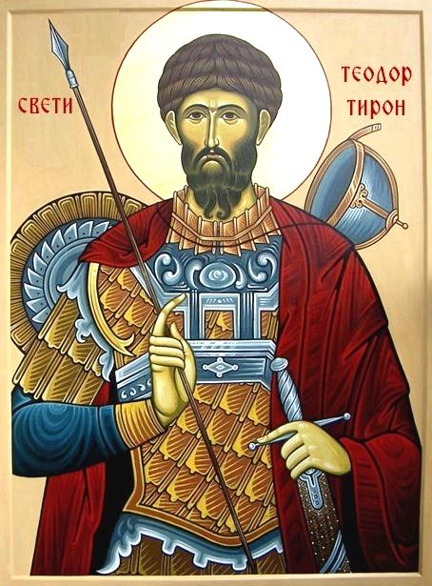

Свети великомъченик
Теодор Тирон. Тодоровден
www.instazu.com

Slide 2
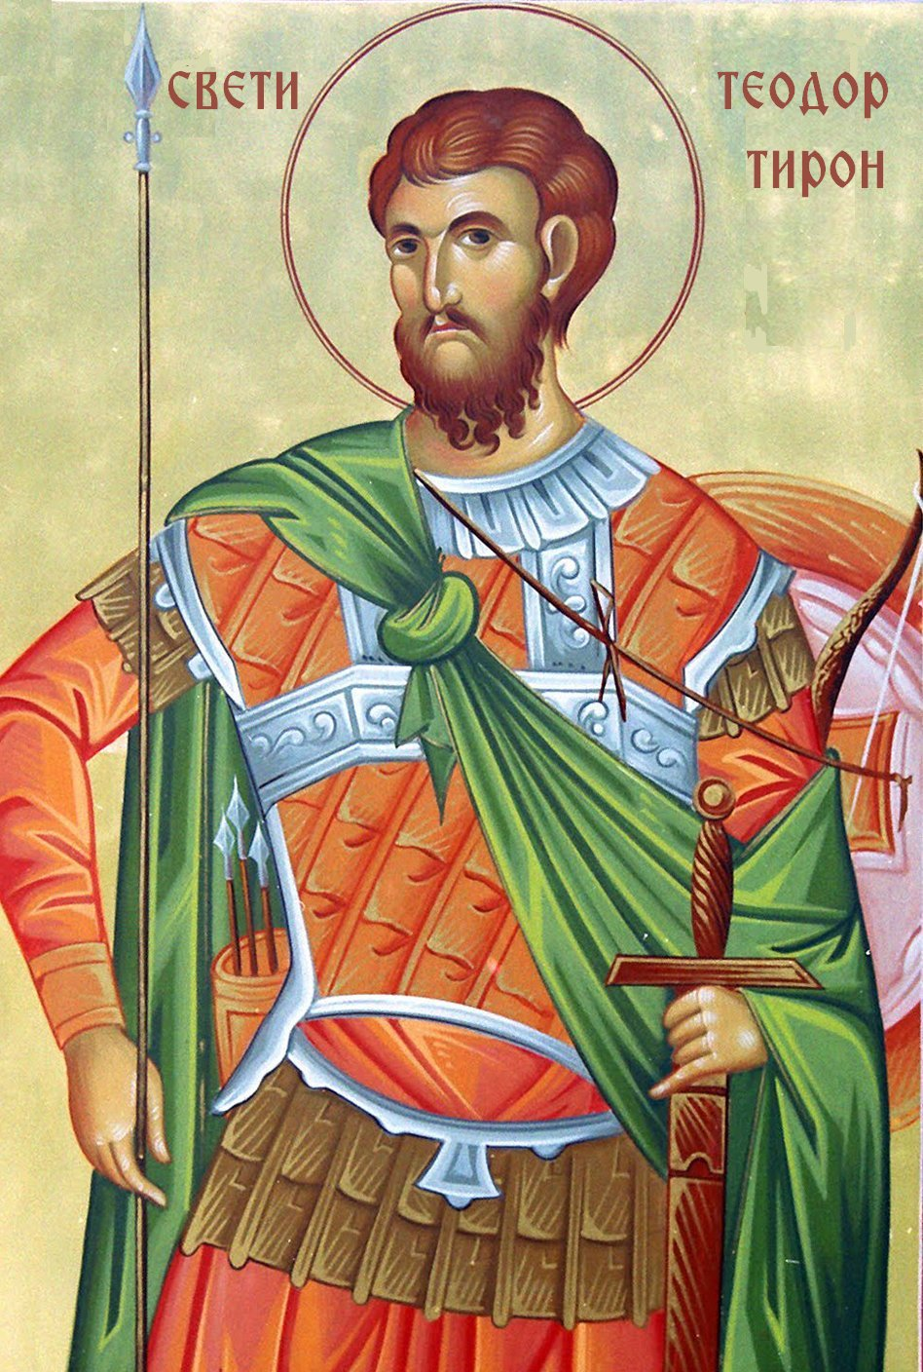
Свети Теодор Тирон бил християнин, по професия воин. Той живял в края на III-ти и началото на IV-ти век в град Амасия - Мала Азия, която по това време била част от Римската империя.
www.preobrazheniyabr.cerkov.ru

Slide 3
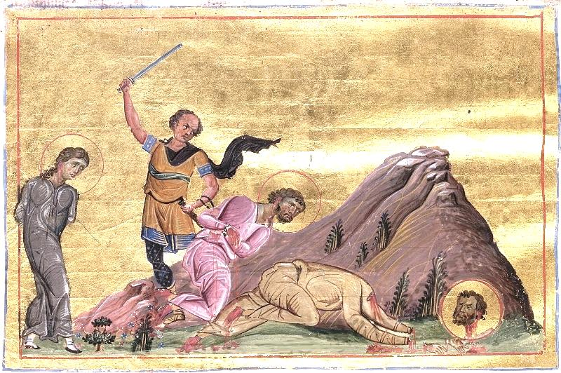
Римският император наредил да се преследват християните и ги принуждавал да се откажат от вярата си и да се поклонят на идолите.
www.podtepeto.com

Slide 4
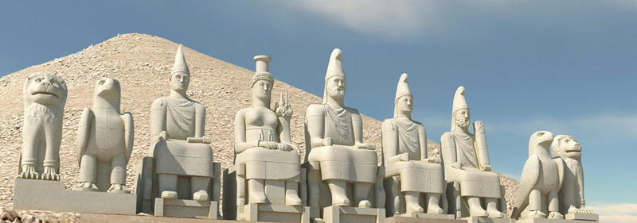
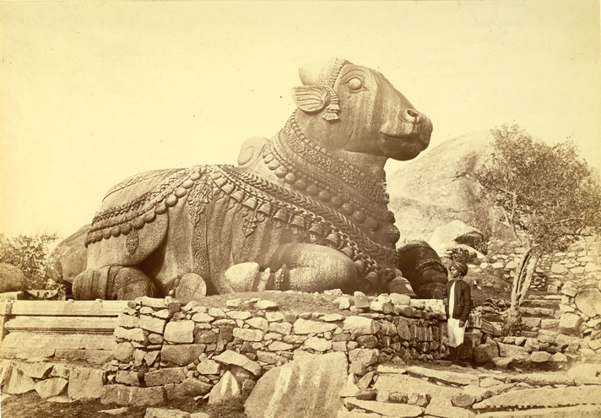
Идолите са статуи на хора или животни, на които се кланят като на божества. Тези хора, които ги почитат, се наричат идолопоклон-ници, езичници.
www.hinducosmos.tumblr.com

Slide 5
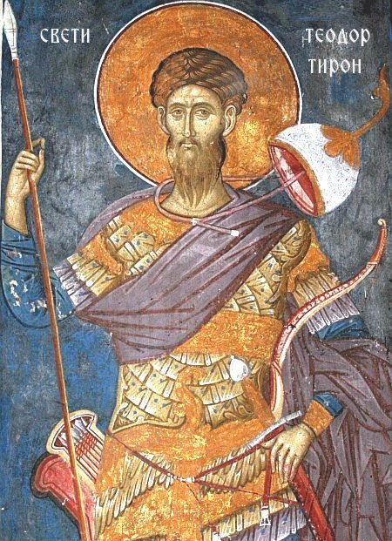
Военачалниците карали войниците да принесат жертва на идолите. Но свети Теодор твърдо отказал и без да се бои от опасността, гръмко славел Бога.
www.pinterest.com

Slide 6
Една нощ свети Теодор отишъл в главния идолски храм, но вместо да се поклони на идолите, той запалил храма. Щом научил това управителят, затворил свети Теодор в тъмница и запечатал вратата, защото искал да го умори чрез глад. Сам Господ укрепил светеца в мъченическия подвиг.

Slide 7
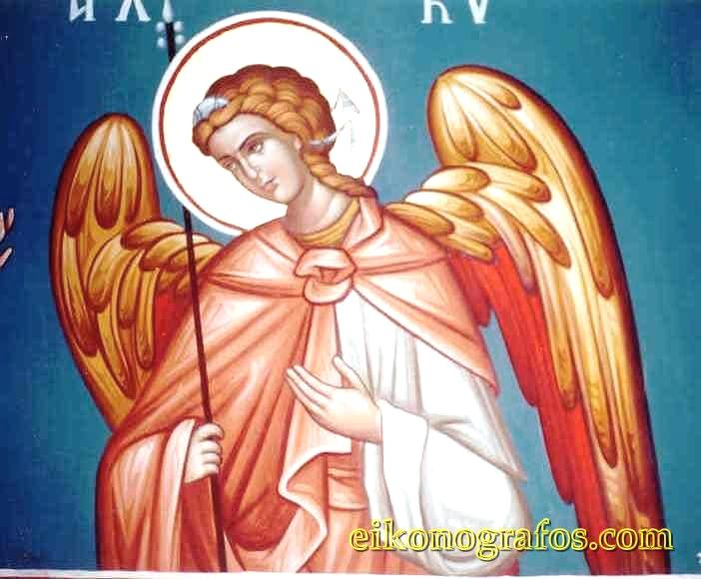
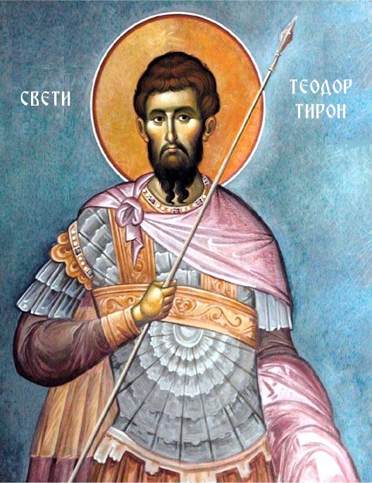
Посреднощ стражите чули ангелско пеене от килията на светеца. Помислили, че са дошли християни на посеще-ние, но печатът на вратата бил непокътнат. Светецът заедно с ангелите възпявал Бога.
www.eikonografos.com
www.orthognosia.blogstop.com

Slide 8
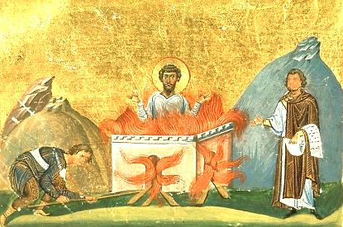
Свети Теодор дълго бил мъчен и накрая изгорен на клада. Една благочестива християнка взела останките на светия мъченик и ги погребала.
www.izograf-pokrov.ru

Slide 9
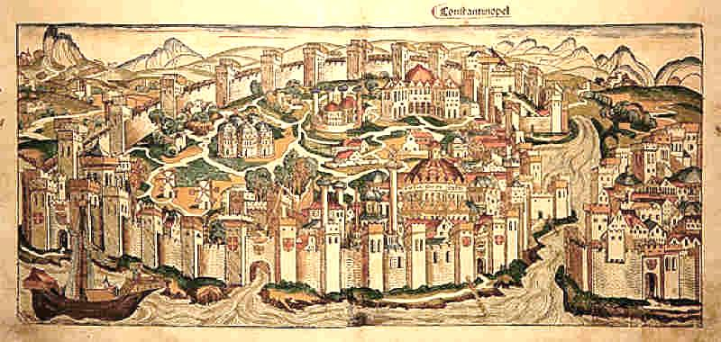
Около 50 години след смъртта на свети Теодор, гоненията срещу християните продължавали. Знаейки, че започва Великият пост, тогавашният император – езичник решил да се подиграе с тях и заповядал да се поръсят с кръв от идолски жертви храните, продавани на пазара в Константинопол.
www.ic.pics.livejournal.com

Slide 10
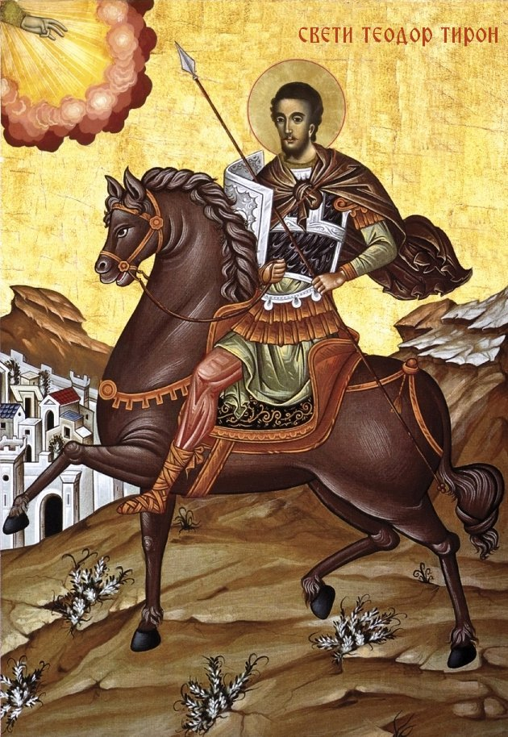
Но свети Теодор се явил на архиепископа и го преду-предил: "Забрани на христи-яните да купуват каквото и да е от пазара, понеже нещата за ядене са поръсени с кръв от идолски жертви!“
Идолопоклонниците прина-сяли животни в жертва на своите божества – идолите. С кръв от такива идолски жер-тви били поръсени храните на пазара в Константинопол.
www.i.pinimg.com

Slide 11
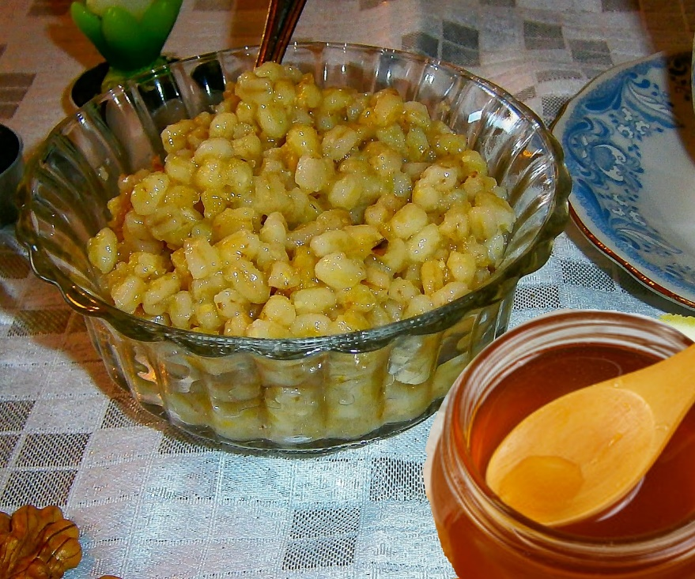
Светецът му казал още: “Поръчай на тия, които нямат храна у дома си, да си правят коливо“. Коливото е варена пшеница, подсладена с мед.

Slide 12
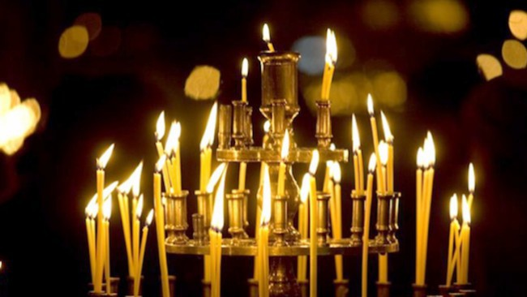
Църквата, от благодарност към свети Теодор, е постановила в съботата на първата седмица от Великия пост да се почита паметта на светия великомъченик. На тази Тодорова събота се отслужва и света Литургия.

Slide 13
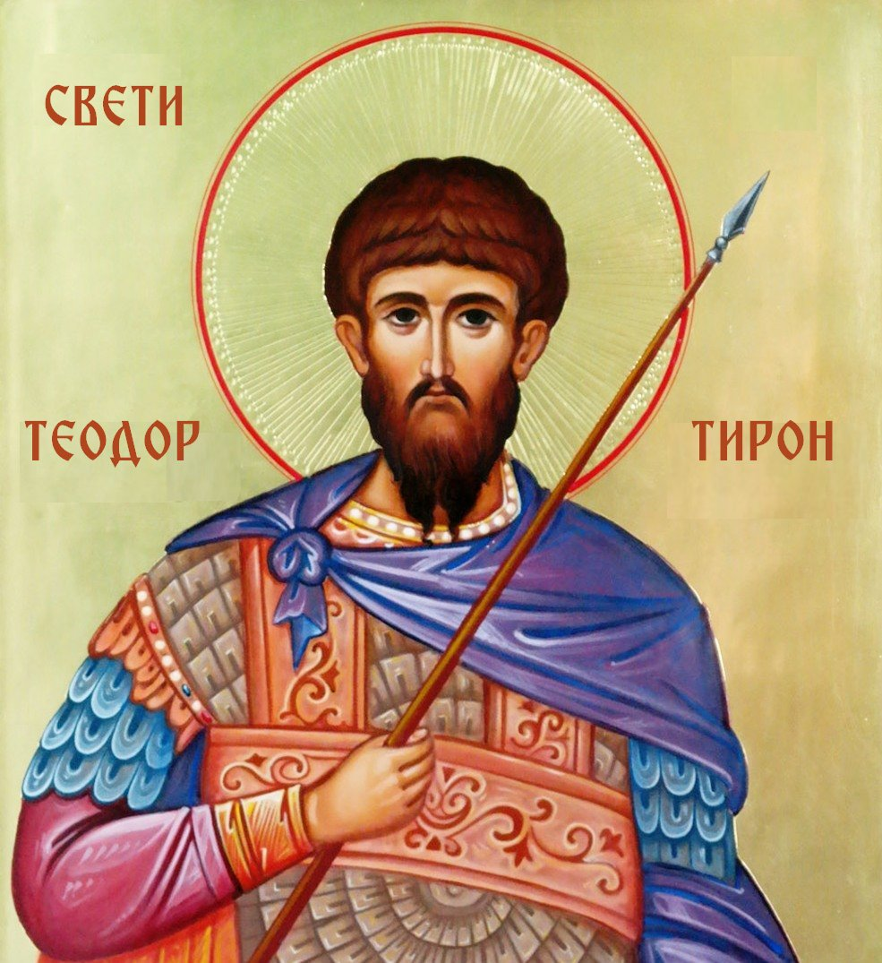
Името Теодор значи Божи дар. Имен ден имат Теодор, Теодора, Тодор, Тодора, Теодорин, Теодорина, Божидар, Божидара, Дора, Доротея, Дарина и носещите сродни на тези имена.
Паметта на светеца почитаме и на 17 февруари.
www.izograf-porov.ru

Slide 14
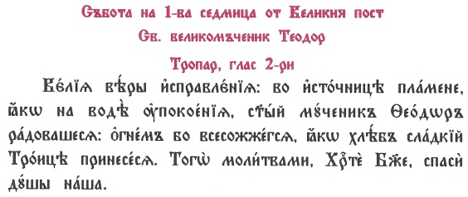
Музикално изпълнение: Никола Антонов, тропар на свети Теодор Тирон, източник: youtube

Slide 15
За велико изповядване на вярата, сред пламъците като в тихи води се радваше светият мъченик Теодор; изгорен в огъня се принесе като сладък хляб на Пресвета Троица. По неговите молитви, Христе, Боже наш, спаси нашите души.

Slide 16
Въпроси към урока:
Къде и кога живял свети Теодор Тирон?
Защо той не се подчинил на заповедта да се поклони на идолите?
Как бил наказан той заради неподчинението си?
Как свети Теодор помогнал на християните в Константинопол?
Кога е Тодоровден?

Slide 17

ГЛЕДАХТЕ ПРЕЗЕНТАЦИЯ
ПО
Религия християнство – православие
Свети Теодор Тирон
Към УРОК 5.3 ОТ ЕЛЕКТРОННИЯ УЧЕБНИК ЗА 2. КЛАС
НА ИЗДАТЕЛСТВО ВИТЕЗДА
съставена от екипа на сайта
„Светлината на храма“

